Slide 1
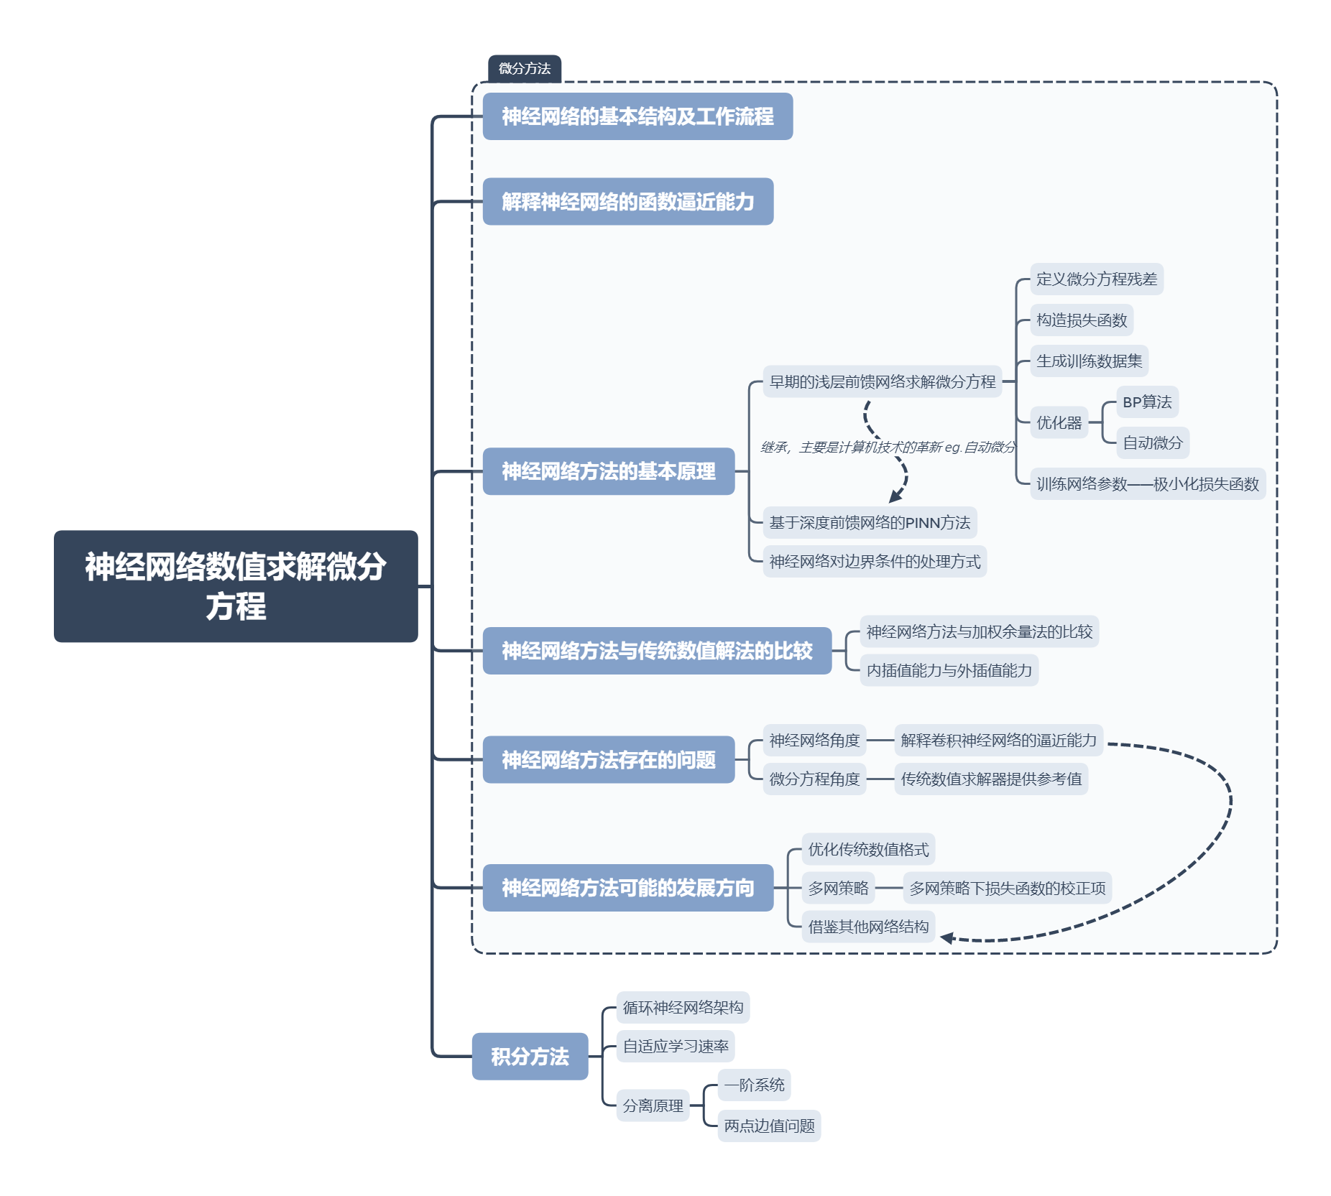

Slide 2
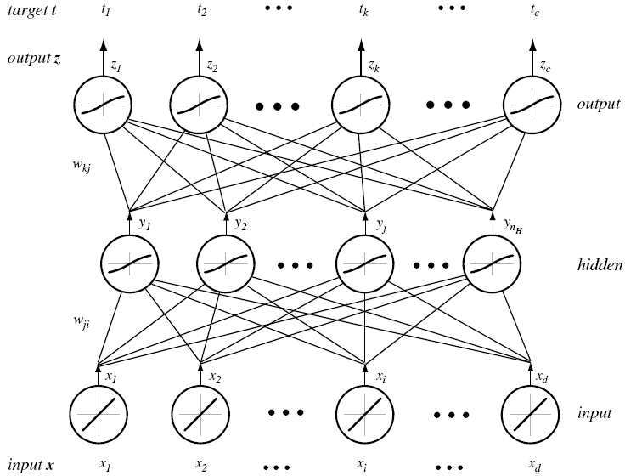
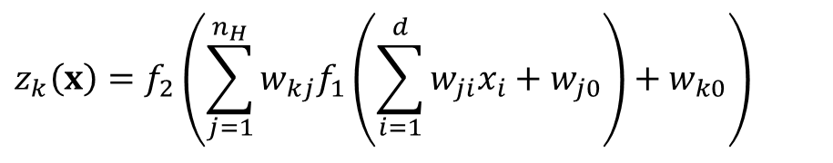
标准的三层全连接前馈神经网络
神经网络的基本组成单元、连接方式、前向计算过程
$$z_{k}\left(x\right)=f_{2}\left(\sum_{j=1}^{n_{H}}{w_{kj}f_{1}\left(\sum_{i=1}^{d}{w_{ji}x_{i}}+w_{j0}\right)+w_{k0}}\right)$$
Notes:
输入层 隐藏层 输出层
神经元
连接权值、偏置值 激活函数
运算规则：乘权值 加偏置值 汇聚求和 等值分流 激活函数运算
参考值/目标值：校正连接权值、偏置值（该过程称之为 “训练”）

Slide 3

$$_{j}$$
-1
X₁
W _{j 1}
W_{j2}
X₂
Σ
ƒ( )
Y_{j}
·
·
·
W _{j n}
X _{n}
神经元模型
Notes:
基本单元
偏置值 增广后即可归入连接权值范畴

Slide 4
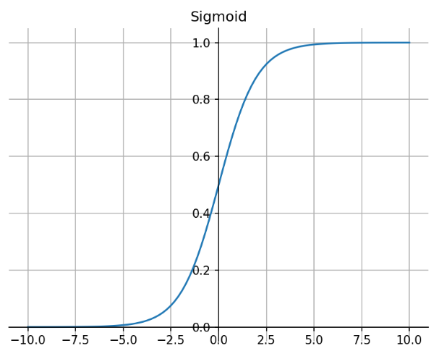
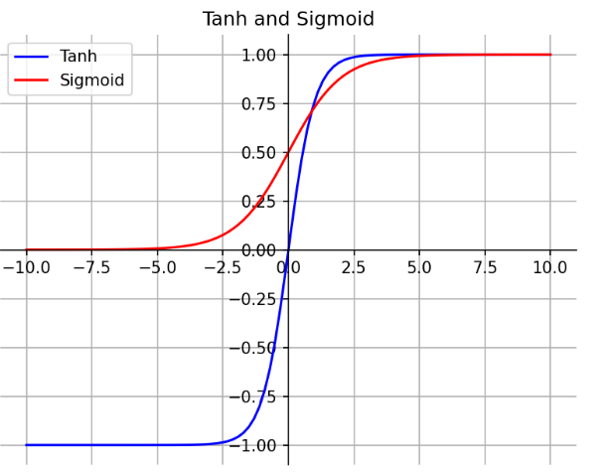
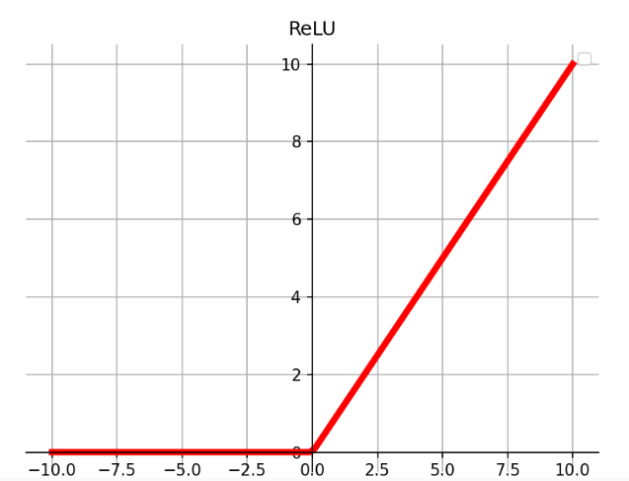
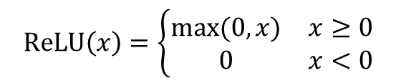
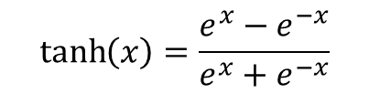
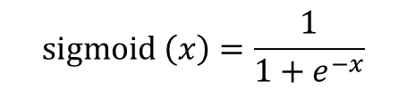
激活函数举例
$$sigmoid \left(x\right)=\frac{1}{1+e^{−x}}$$
$$\tanh\left(x\right)=\frac{e^{x}−e^{−x}}{e^{x}+e^{−x}}$$
$$ReLU\left(x\right)=\left\{\begin{matrix}max(0,x) & x≥0 \\ 0 & x<0\end{matrix}\right.$$
Notes:
ReLU激活函数求导不涉及浮点运算，所以速度更快。在z大于零时梯度始终为1；在z小于零时梯度始终为0；z等于零时的梯度可以当成1也可以当成0，实际应用中并不影响。
对于隐藏层，选择ReLU作为激活函数，能够保证z大于零时梯度始终为1，从而提高神经网络梯度下降算法运算速度。

Slide 5
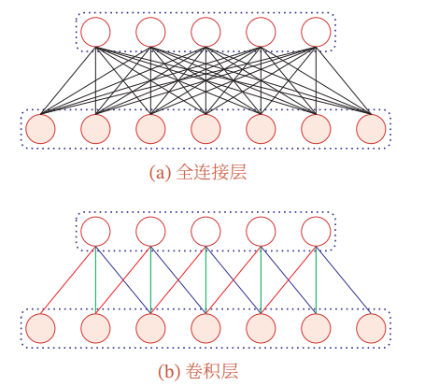
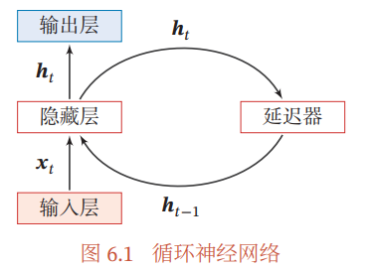
神经网络的其他常见结构
反馈网络
前向网络（已介绍）
反馈网络的特点：
网络在内部连接上有反馈连接。
局
部
连
接
循
环
网
络
循环网络可视为反馈网络的一个特例
Notes:
结构：(1)全连接 局部连接(eg.采用卷积来代替全连接) 层内连接 (2)前馈 反馈(层间反馈 层内反馈 自反馈）循环
模型大小：隐藏层层数；每层神经元数目
激活函数种类

Slide 6
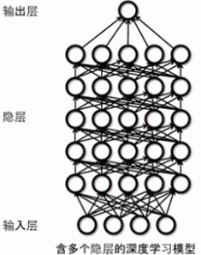
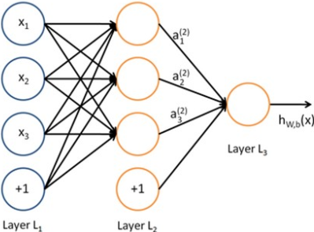
神经网络的发展——深度神经网络
浅层神经网络
深度学习（通常指 深度神经网络）
深度学习的概念源于人工神经网络的研究，含多隐层的多层感知器就是一种深度学习结构
深度学习强调了模型结构的深度，通常,隐藏层$≥10$（只是一个经验性的说法，不能作为网络选型、设计的指导准则）
Notes:
深度随机森林（多个决策树结构组合而成）

Slide 7
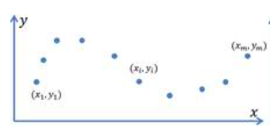
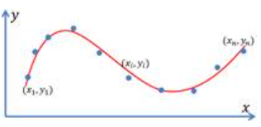
神经网络的训练过程实质是一个函数逼近（曲线拟合）的过程
训练数据集：
输入量及与之对应的参考值
调整网络权值、偏置值，
使得网络输出尽可能接近参考值
Notes:
函数逼近（逼近离散函数即为曲线拟合）
若参考点带有测量噪声，则称之为回归分析

Slide 8
神经网络的训练过程实质是一个函数逼近（曲线拟合）的过程
在高维情形下，多项式不再是一个有效的逼近工具
解决方案
实际应用
数学本质
有监督学习
图像识别
逼近高维函数
深
度
学
习
循环神经网络及其各种变体
预测时间序列
求解高维动力系统
人类围棋对弈
（解超大空间上的高维Bellman方程）
强化学习
计算高维微分和差分方程
Notes:
深度神经网络

Slide 9
深度神经网络具备更强的函数逼近能力
逼近复杂函数
单个隐藏层，隐藏层配置充分多的神经元
多个隐藏层，每个隐藏层配置相对较少的神经元
浅层结构在有限的计算单元的情况下，对复杂的函数表示能力有限
深层结构具备更强的函数表示能力，可以表达更为复杂的函数
Notes:
发展深度学习的缘由

Slide 10
解释神经网络的函数逼近能力
计算数学观点下的神经网络
激活函数
基元函数
基函数系
仿射变换
ANN
输入-隐藏层
函数逼近
连接权值、偏置值
基函数
线性组合系数
隐藏层-输出层
神经网络训练即为在某一类基函数完备空间中自动选择基函数及其线性组合系数
注意：基函数类仍需人工选择，即事先人为确定使用哪种激活函数；近似函数中的基函数数目即隐藏层神经元数目亦需人工事先确定
Notes:
主要以单隐藏层前馈神经网络为例，解释神经网络为什么具备函数逼近的能力

Slide 11
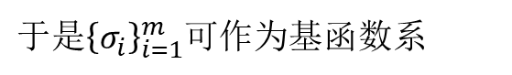
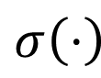
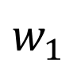
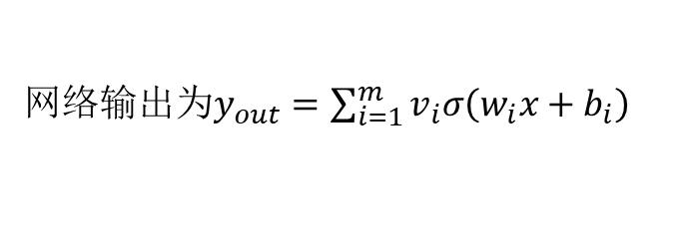
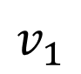
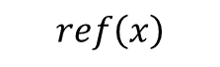
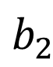
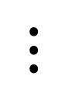
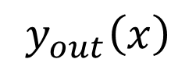
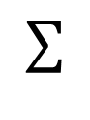
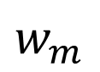
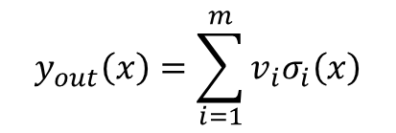
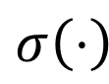
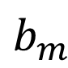
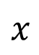
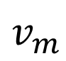
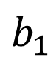
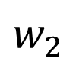
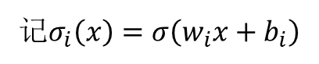
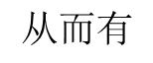
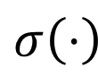
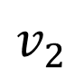
$$b_{1}$$
$$σ\left(⋅\right)$$
$$w_{1}$$
$$v_{1}$$
$$y_{out}\left(x\right)$$
$$x$$
$$b_{2}$$
$$σ\left(⋅\right)$$
$$∑$$
$$w_{2}$$
$$v_{2}$$
网络输出为$y_{out}=\sum_{i=1}^{m}{v_{i}σ\left(w_{i}x+b_{i}\right)}$
$$⋮$$
$$w_{m}$$
记$σ_{i}\left(x\right)=σ\left(w_{i}x+b_{i}\right)$
$$v_{m}$$
由于自变量$x$的仿射变换，${\left\{σ_{i}\right\}}_{i=1}^{m}$是一个线性无关函数系
$$b_{m}$$
$$σ\left(⋅\right)$$
$于是{\left\{σ_{i}\right\}}_{i=1}^{m}$可作为基函数系
$$y_{out}\left(x\right)=\sum_{i=1}^{m}{v_{i}σ_{i}\left(x\right)}$$
$$从而有$$
$$ref\left(x\right)$$
单输入单输出神经网络一般用于求解常微分方程
http://staff.ustc.edu.cn/~lgliu/Resources/DL/What_is_DeepLearning.html
CYBENKO G. Approximation by Superpositions of a Sigmoidal Function[J]. Mathematics of Control, Signals and Systems, 1989, 2(4): 303-314.
Notes:
线性无关性；完备性

Slide 12
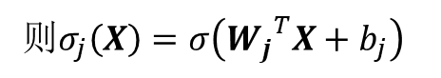
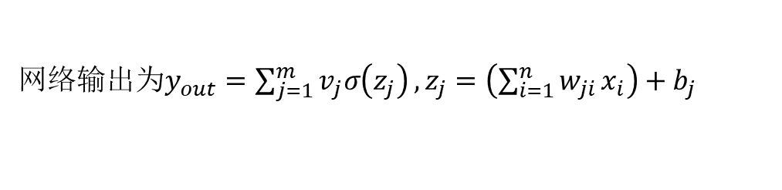
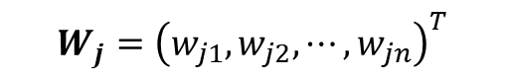
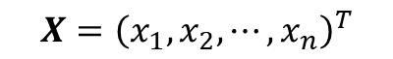
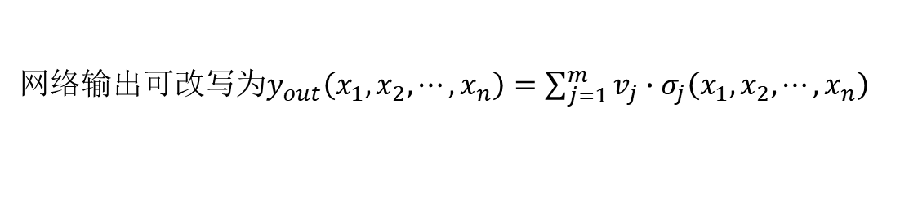
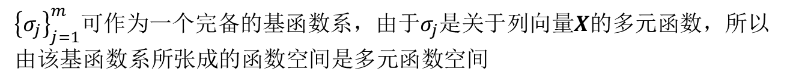
网络输出为$y_{out}=\sum_{j=1}^{m}{v_{j}σ\left(z_{j}\right)},z_{j}=\left(\sum_{i=1}^{n}{w_{ji}}x_{i}\right)+b_{j}$
简记为$σ_{j}=σ\left(z_{j}\right)=σ\left(x_{1},x_{2},⋯,x_{n};w_{j1},w_{j2},⋯,w_{jn},b_{j}\right)$
$σ_{j}$是一个含参数${\left\{w_{ji}\right\}}_{i=1}^{n}$和参数$b_{j}$关于$\left(x_{1},x_{2},⋯,x_{n}\right)$的多元函数
记
$$W_{j}={\left(w_{j1},w_{j2},⋯,w_{jn}\right)}^{T}$$
$$X={\left(x_{1},x_{2},⋯,x_{n}\right)}^{T}$$
则$σ_{j}\left(X\right)=σ\left({W_{j}}^{T}X+b_{j}\right)$
由于自变量$X$的仿射变换，${\left\{σ_{j}\right\}}_{j=1}^{m}$是一个线性无关函数系
${\left\{σ_{j}\right\}}_{j=1}^{m}$可作为一个完备的基函数系，由于$σ_{j}$是关于列向量$X$的多元函数，所以由该基函数系所张成的函数空间是多元函数空间
网络输出可改写为$y_{out}\left(x_{1},x_{2},⋯,x_{n}\right)=\sum_{j=1}^{m}{v_{j}∙σ_{j}\left(x_{1},x_{2},⋯,x_{n}\right)}$
等式右端为多元基函数的线性组合，故该神经网络的输出是某个多元函数的近似函数即多输入单输出神经网络实质为多元函数逼近器
多输入单输出神经网络一般用于求解偏微分方程
http://staff.ustc.edu.cn/~lgliu/Resources/DL/What_is_DeepLearning.html
CYBENKO G. Approximation by Superpositions of a Sigmoidal Function[J]. Mathematics of Control, Signals and Systems, 1989, 2(4): 303-314.
Notes:
线性无关性；完备性

Slide 13
函数逼近
神经网络
1.选择什么样的逼近函数类？
2.确定了逼近函数类后，使用多少个基函数进行线性组合？
3.即使确定了逼近函数类和基函数个数，选择多高的次数或阶数？
4.基函数完全确定后，线性组合系数各自是多少？
1.隐层中的神经元使用什么样的激活函数（基函数种类）？
2.隐层中设置多少个神经元（选用基函数的个数）？
3.输入层-隐藏层的连接权值矩阵？
4.隐藏层-输出层的连接权值矩阵？
神经网络自动地去学习去选择
基函数的次数或阶数以及各基函数的组合系数
即自动解决第3和第4个问题

Slide 14
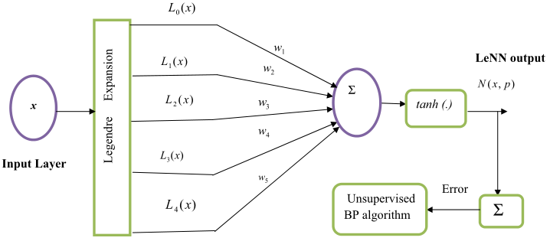
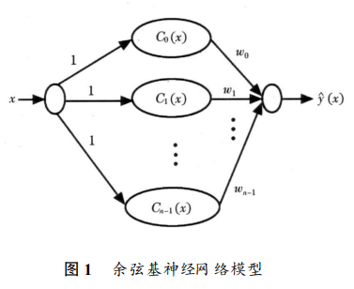
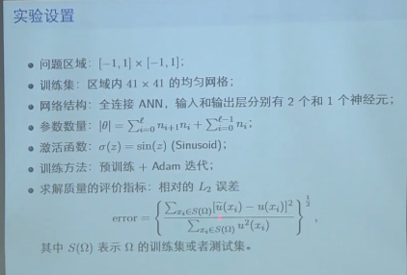
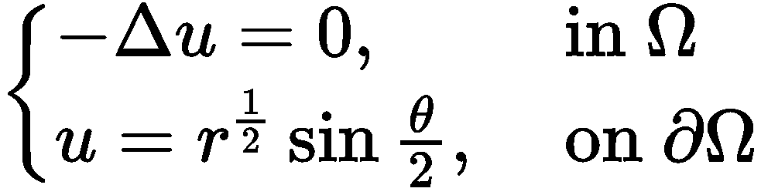
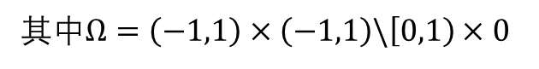
神经网络数值求解微分方程时所用激活函数举例
隐藏层
激活函数为勒让德多项式
其中$Ω=\left(−1,1\right)×\left(−1,1\right)\backslash \left[0,1\right)×0$
激活函数为正弦函数
https://www.bilibili.com/video/BV1st411g7a1?share_source=copy_web
Notes:
余弦基神经网络模型：徐理英, 朱树人. 基于神经网络的常微分方程数值计算方法[J]. 湖南师范大学自然科学学报, 2007, 30(3): 34-37.
勒让德神经网络：MALL S, CHAKRAVERTY S. Application of Legendre Neural Network for Solving Ordinary Differential Equations[J]. Applied Soft Computing, 2016: 347-356.

Slide 15
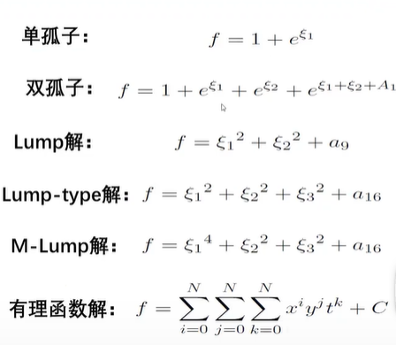
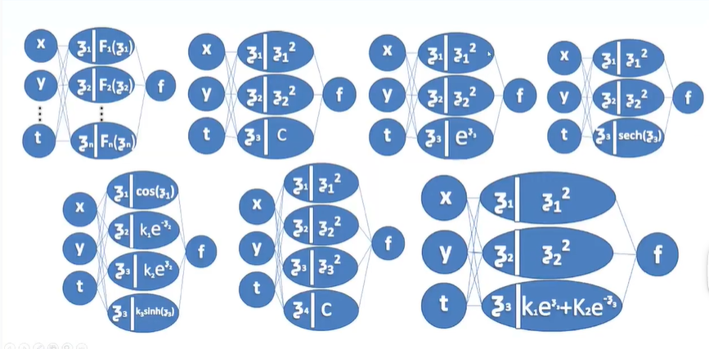

* 神经网络求微分方程符号解：以经典测试函数的基本单元作为激活函数
p-gBKP equation
激活函数 $F_{1}\left(⋅\right),F_{2}\left(⋅\right),…,F_{n}\left(⋅\right)$
也可以选取神经网络中常用的激活函数类型
Notes:
Zhang R F , Bilige S . Bilinear neural network method to obtain the exact analytical solutions of nonlinear partial differential equations and its application to p-gBKP equation[J]. Nonlinear Dynamics, 2019.

Slide 16
选择基函数种类
确定基函数的使用个数和阶次
定义微分方程残差
基于微分方程残差构造目标函数
选择逼近程度的度量标准（逼近误差）
最小化逼近误差求得基函数的组合系数
极小化目标函数求得较优的网络参数从而得到微分方程解函数的近似函数
注意：
神经网络方法可以给出在整个积分域上连续的可微闭式近似解而不是离散的近似数值场分布
Notes:
$$y_{ANN}=\sum_{i=1}^{m}{v_{i}σ\left(w_{i}x+b_{i}\right)};y_{ANN}=\sum_{j=1}^{m}{v_{j}σ\left({W_{j}}^{T}X+b_{j}\right)}$$

Slide 17













定义计算域内微分方程残差（暂不考虑边界条件）
$$F\left(x,y_{a}^{′},y_{a}^{′′},…,y_{a}^{\left(n−1\right)},y_{a}^{\left(n\right)}\right)=0,x∈\left(x_{0},x_{N}\right)$$
$ℒu=f\left(\vec{x}\right)$, $\vec{x}∈Ω\backslash ∂Ω$
真解：
$$u\left(\vec{x}\right)$$
真解：
$$y_{a}\left(x\right)$$
试解：
$$\hat{u}\left(\vec{x}\right)$$
试解：
$$y_{t}\left(x\right)$$
微分方程残差：
微分方程残差：
$$R=F\left(x,y_{t}^{′},y_{t}^{′′},…,y_{t}^{\left(n−1\right)},y_{t}^{\left(n\right)}\right)$$
$$R=ℒ\hat{u}−f\left(\vec{x}\right)$$
Eg.
Eg.
$$\frac{∂u}{∂t}−\frac{∂^{2}u}{∂x^{2}}=f\left(x,t\right)$$
$$\ddot{y}−μ\left(1−y^{2}\right)\dot{y}+y=0$$
$$R=\frac{d^{2}}{dx^{2}}\left[y_{t}\right]−μ\left(1−y_{t}^{2}\right)⋅\frac{d}{dx}\left[y_{t}\right]+y_{t}$$
$$R=\frac{∂u}{∂t}−\frac{∂^{2}u}{∂x^{2}}−f\left(x,t\right)$$
$$R_{i,j}=R\left(x_{i},t_{j}\right)=\frac{∂u}{∂t}{\left.​\right|}_{\left(x_{i},t_{j}\right)}−\frac{∂^{2}u}{∂x^{2}}{\left.​\right|}_{\left(x_{i},t_{j}\right)}−f\left(x_{i},t_{j}\right)$$
$$R_{i}=R\left(x_{i}\right)=y_{t}^{′′}\left(x_{i}\right)−μ\left(1−y_{t}^{2}\left(x_{i}\right)\right)⋅y_{t}^{′}\left(x_{i}\right)+y_{t}\left(x_{i}\right)$$
Notes:
暂时不考虑边界条件
未使用参考值（可由传统数值求解器提供），是无监督训练
微分方程残差——损失函数（单个样本）
目标函数（整个样本集）

Slide 18






定义神经网络目标函数
$$J_{IN}=\sum_{i=1}^{i=N−1}{\frac{1}{2}R_{i}^{2}}$$
$ODE$：
$$J_{IN}=\sum_{j=1}^{j=T}{\sum_{i=0}^{i=N}{\frac{1}{2}R_{i,j}^{2}}}$$
$PDE$：
神经网络求解微分方程时通常是无监督训练的
计算域采样生成训练集
或
Notes:
和神经网络在其他领域的应用场景不同，神经网络数值解PDE，数据集来源不成问题（可自由选取任意数量的计算结点）
划分网格即均匀采样（若工程需要特定位置点上的解）；随机采样（蒙特卡洛误差）；重点采样（important sampling）；深度自适应采样（DAS）

Slide 19


计算域采样生成训练集
高维PDE，均匀分布采点对误差减小的效果很不明显
可以讨论神经网络获取训练样本集所用的采样方法能否 实现或代替或优于
“传统数值算法中网格局部加密”方法
Notes:
孤立峰周围应该多采点，类似于网格局部加密

Slide 20

计算域采样生成训练集

Slide 21
优化器的选择及其编程模式
梯度下降法
拟牛顿方法（FBGS）
Adam算法
批处理学习算法又称为离线学习算法，在该学习方式下，权值更新是在所有训练样本全部呈现给神经网络之后才进行一次
批处理模式：
完全随机模式：
神经网络学习算法的编程模式
在每一步学习中，样本都从样本集中有放回随机选取
增量模式
特定随机模式：
在每一步学习中，样本从样本集中无放随机选取
（随机梯度下降 SGD）
要求每个训练样本呈现给网络之后即刻进行权值更新
固定次序模式：
在每一个训练循环中，所有样本均按照固定次序且每个样本只放一次的方式进行训练
Notes:
可先用梯度下降法提供一个较好的初值，再由其他优化算法进一步迭代更新

Slide 22


网络参数更新规则：
$$θ^{\left(l+1\right)}=θ^{\left(l\right)}−η^{\left(l\right)}⋅R_{i}⋅\frac{∂R_{i}}{∂θ}$$
“学习速率$η$”即“搜索步长”
在神经网络基于梯度下降的整个学习过程中，依次包括“构造准则函数、计算梯度、以梯度反方向为搜索方向、选取搜索步长（学习速率）、计算下降量、更新参数”6个步骤。
“误差反向传播算法”仅用于计算梯度这一环节，所以不可将“误差反向传播算法”等同于“梯度下降法”——前者只是后者在神经网络中优化准则函数时的一个中间步骤。
GOODFELLOW I, BENGIO Y, COURVILLE A. Deep Learning[M]. 北京: 人民邮电出版社, 2017.
“反向传播这个术语经常被误解为用于多层神经网络的整个学习算法。实际上，反向传播仅指用于计算梯度的方法，而另一种算法，例如随机梯度下降，使用该梯度来进行学习。”
Notes:
以梯度下降法为例

Slide 23
链式法则的快速计算方法：BP算法
快速运算
DFT
FFT
快速运算
链式法则
反向传播(BP)算法
反向传播(BP)是一种计算链式法则的算法，使用高效的特定运算顺序
卷积运算、相关运算、滤波、谱估计等都可以通过DFT实现
FFT是DFT的快速算法，减小了DFT的计算量
网络隐藏层较多时，按照链式法则逐个计算误差对连接权值的偏导数非常繁琐，通过引入局部梯度这一概念，发现了链式法则应用于网络结构时的计算规律性此即为BP算法，即BP算法是链式法则在网络结构中的具体的、快速的、简便的计算方式
Notes:
卷积运算、相关运算、滤波、谱估计等都可以通过DFT实现
FFT是DFT的快速算法，减小了DFT的计算量
网络隐藏层较多时，按照链式法则逐个计算误差对连接权值的偏导数非常繁琐，通过引入局部梯度这一概念，发现了链式法则应用于网络结构时的计算规律性此即为BP算法，即BP算法是链式法则在网络结构中的具体的、快速的、简便的计算方式

Slide 24





BP算法
引入“局部梯度”
$$S_{in}^{H}=W_{H,H−1}⋅S_{out}^{H−1}+B_{H}$$
$$δ_{in}^{H}=\frac{∂e}{∂S_{in}^{H}}$$
$$δ_{in}^{H}=σ^{′}\left(S_{in}^{H}\right). ∗W_{H+1,H}^{T}⋅δ_{in}^{H+1}$$
递归计算局部梯度，
从最靠近输出层的隐藏层开始（该部分相当于单隐层结构），
由远及近朝输入层方向逐层计算各隐藏层的局部梯度
$$∆W_{H,H−1}=−η⋅{\left(S_{out}^{H−1}\right)}^{T}⋅δ_{in}^{H}$$
$$W_{H,H−1}^{\left(k+1\right)}=W_{H,H−1}^{\left(k\right)}+∆W_{H,H−1}^{\left(k\right)}$$
Notes:
递归计算局部梯度，从最靠近输出层的隐藏层开始（该部分相当于单隐层结构），由远及近朝输入层方向逐层计算各隐藏层的局部梯度

Slide 25































BP算法中各变量符号的含义
$$S_{in}^{H−1}$$
$$S_{out}^{H−1}$$
$$S_{in}^{H+1}$$
$$S_{out}^{H+1}$$
$$σ\left(⋅\right)$$
$$σ\left(⋅\right)$$
$$S_{in}^{H}=W_{H,H−1}⋅S_{out}^{H−1}+B_{H}$$
$$σ\left(⋅\right)$$
$$W_{H,H−1},B_{H}$$
$$W_{H+1,H},B_{H+1}$$
$$σ\left(⋅\right)$$
$$⋮$$
BP算法
$$δ_{in}^{H}=\frac{∂e}{∂S_{in}^{H}}$$
$$σ\left(⋅\right)$$
$$S_{in}^{H}$$
$$S_{out}^{H}$$
$$σ\left(⋅\right)$$
$$⋮$$
$$σ\left(⋅\right)$$
$$⋮$$
$$δ_{in}^{H}=σ^{′}\left(S_{in}^{H}\right). ∗W_{H+1,H}^{T}⋅δ_{in}^{H+1}$$
$$⋮$$
$$σ\left(⋅\right)$$
$$σ\left(⋅\right)$$
$$∆W_{H,H−1}=−η⋅{\left(S_{out}^{H−1}\right)}^{T}⋅δ_{in}^{H}$$
$$σ\left(⋅\right)$$
$$σ\left(⋅\right)$$
$$W_{H,H−1}^{\left(k+1\right)}=W_{H,H−1}^{\left(k\right)}+∆W_{H,H−1}^{\left(k\right)}$$
$H−1$层
$H$层
$H+1$层

Slide 26













局部梯度的定义
$$δ_{in}^{H−1}$$
$$δ_{in}^{H}$$
$$δ_{in}^{H+1}$$
$$S_{in}^{H−1}$$
$$S_{in}^{H}$$
$$S_{in}^{H+1}$$
$$e$$
$$⋮$$
$$⋮$$
$H−$1层
$H$层
$H+$1层
输出层
参考值
$$δ_{in}^{H}=\frac{∂e}{∂S_{in}^{H}}$$

Slide 27








误差反向传播过程
$$∆w=−η⋅\frac{∂h_{in}}{∂w}⋅\frac{∂h_{out}}{∂h_{in}}⋅\frac{∂y_{in}}{∂h_{out}}⋅\frac{∂y_{out}}{∂y_{in}}⋅\frac{∂e}{∂y_{out}}$$
$$∆w=−η⋅\frac{∂h_{in}}{∂w}⋅\frac{∂e}{∂h_{in}}$$
$$∆w=−η⋅\frac{∂h_{in}}{∂w}⋅δ_{in}$$
前向计算过程
$$h_{in}=WX$$
$$h_{out}=σ_{h}\left(h_{in}\right)$$
$$y_{in}=Vh_{out}$$
受单隐藏层神经网络参数梯度计算过程的启发，引入“局部梯度”概念
$$y_{out}=σ_{O}\left(y_{in}\right)$$
$$e=ref−y_{out}$$
Notes:
引入“局部梯度”这一中间变量 可凸显 链式法则应用于多层网络结构时的 规律性

Slide 28




























局部梯度的计算过程
$$S_{in}^{H}=W_{H,H−1}⋅S_{out}^{H−1}+B_{H}$$
$$δ_{in}^{H−1}$$
$$δ_{in}^{H+1}$$
$$σ^{′}\left(⋅\right)$$
$$σ^{′}\left(⋅\right)$$
$$δ_{in}^{H}=\frac{∂e}{∂S_{in}^{H}}$$
$$σ^{′}\left(⋅\right)$$
$$W_{H,H−1}^{T}$$
$$W_{H+1,H}^{T}$$
$$σ\left(⋅\right)$$
$$⋮$$
$$δ_{in}^{H}=σ^{′}\left(S_{in}^{H}\right). ∗W_{H+1,H}^{T}⋅δ_{in}^{H+1}$$
$$σ^{′}\left(⋅\right)$$
$$δ_{in}^{H}$$
$$σ^{′}\left(⋅\right)$$
$$⋮$$
$$σ^{′}\left(⋅\right)$$
$$⋮$$
$$∆W_{H,H−1}=−η⋅{\left(S_{out}^{H−1}\right)}^{T}⋅δ_{in}^{H}$$
$$⋮$$
$$σ^{′}\left(⋅\right)$$
$$σ^{′}\left(⋅\right)$$
$$W_{H,H−1}^{\left(k+1\right)}=W_{H,H−1}^{\left(k\right)}+∆W_{H,H−1}^{\left(k\right)}$$
局部梯度从最靠近输出层的一端反向朝着输出层一端逐层递推计算
$$σ^{′}\left(⋅\right)$$
$$σ^{′}\left(⋅\right)$$
从当前所在层的净输入量出发，反向经过该层与上一层的连接边时，就左乘该处权值矩阵的转置矩阵
$H−1$层
$H$层
$H+1$层
反向进入上一层后，继续反向传播将经过此层的激活函数，则按照元素一一对应的乘法规则，乘以激活函数的导数
Notes:
.*即为Matlab中的元素对元素的乘法运算

Slide 29

自动微分技术(AD)简介
数值微分
符号微分
自动微分技术(AD)：
自动微分的基本原理是所有的数值计算可以分解为一些基本操作，包含 +, −, ×, / 和一些初等函数 exp, log，sin, cos 等，然后利用链式法则来自动计算一 个复合函数的梯度．
邱锡鹏. 神经网络与深度学习[M]. 北京: 机械工业出版社, 2020
Notes:
邱锡鹏. 神经网络与深度学习[M]. 北京: 机械工业出版社, 2020

Slide 30



自动微分技术举例展示
$$f\left(x;w,b\right)=\frac{1}{exp(−(wx+b))+1}$$
Notes:
同时记录当前每一个基本操作的导数值，然后根据需要将相应的导数值通过链式法则组合起来

Slide 31





自动微分技术在“ANN数值解PDE”过程中的作用
Eg. ${ y}^{′′}−y^{′}+y=f\left(x\right)$
单隐层全连接前馈网络：
$$y_{ANN}=v_{1}⋅σ\left(w_{1}x+b_{1}\right)+v_{2}⋅σ\left(w_{2}x+b_{2}\right)+v_{3}⋅σ\left(w_{3}x+b_{3}\right)$$
$$\left\{\begin{aligned}v_{k}^{\left(l+1\right)}&=v_{k}^{\left(l\right)}−η^{\left(l\right)}⋅R_{i}⋅\frac{∂R_{i}}{∂v_{k}} \\ w_{k}^{\left(l+1\right)}&=w_{k}^{\left(l\right)}−η^{\left(l\right)}⋅R_{i}⋅\frac{∂R_{i}}{∂w_{k}} \\ b_{k}^{\left(l+1\right)}&=b_{k}^{\left(l\right)}−η^{\left(l\right)}⋅R_{i}⋅\frac{∂R_{i}}{∂b_{k}}\end{aligned}\right.$$
$$\left\{\begin{aligned}\frac{∂R_{i}}{∂v_{k}}&=σ\left(w_{k}x_{i}+b_{k}\right) \\ \frac{∂R_{i}}{∂w_{k}}&=x_{i}⋅σ^{′}\left(w_{k}x_{i}+b_{k}\right)⋅v_{k} \\ \frac{∂R_{i}}{∂b_{k}}&=σ^{′}\left(w_{k}x_{i}+b_{k}\right)⋅v_{k}\end{aligned}\right.$$
$$δ_{in}^{H}=σ^{′}\left(S_{in}^{H}\right). ∗W_{H+1,H}^{T}⋅δ_{in}^{H+1}$$
多层网络
AD负责计算误差项中的导数值和梯度项(搜索方向)中的导数值
Notes:
多层网络，$\frac{∂R_{i}}{∂w_{k}}$、$\frac{∂R_{i}}{∂b_{k}}$的链式法则较为复杂，需要借助BP算法，BP算法过程中各层的导数值由自动微分技术负责实现

Slide 32

自动微分技术在“ANN数值解PDE”过程中的作用
AD负责计算误差项中的导数值和梯度项(搜索方向)中的导数值
Notes:
PINN

Slide 33

PINN: Physics-Informed Neural Networks
Physics-Informed Neural Networks: A Deep Learning
Framework for Solving Forward and Inverse Problems
Involving Nonlinear Partial Differential Equations
Raissi M , Perdikaris P , Karniadakis G E . Physics-Informed Neural Networks: A Deep Learning Framework for Solving Forward and Inverse Problems Involving Nonlinear Partial Differential Equations[J]. Journal of Computational Physics, 2018.
Notes:
嵌入物理信息的 / 物理知情的 / 基于物理信息的 神经网络 （物理信息神经网络）

Slide 34


什么是嵌入物理信息
所谓“嵌入物理信息”，就是指利用已知的描述真实物理约束的微分方程来构建神经网络的损失函数进而训练网络参数
嵌入物理信息
Notes:
在神经网络的传统应用领域中，通常关注的是输入数据与输出数据之间的相关性，即不考虑因果关系的数据拟合。所以神经网络的输出结果一般缺乏可解释性。所谓“嵌入物理信息”，就是指利用已知的描述真实物理约束的微分方程来构建神经网络的损失函数进而训练网络参数

Slide 35





Notes:
Raissi M , Perdikaris P , Karniadakis G E . Physics-Informed Neural Networks: A Deep Learning Framework for Solving Forward and Inverse Problems Involving Nonlinear Partial Differential Equations[J]. Journal of Computational Physics, 2018.

Slide 36
目前PINN多为全连接深度前馈网络
可以考虑引入其他结构类型的神经网络(参见PPT第5页)，再嵌入物理信息，然后数值求解PDE
Notes:
Lou Q , Meng X , Karniadakis G E . Physics-informed neural networks for solving forward and inverse flow problems via the Boltzmann-BGK formulation[J]. 2020.
Maziar R , Alireza Y , Em K G . Hidden fluid mechanics: Learning velocity and pressure fields from flow visualizations[J]. Science (New York, N.Y.), 2020, 2020年367卷6481期:1026-1030页.

Slide 37




神经网络数值求解微分方程
边界误差的定义：
ODE：
$$E_{BC}=\frac{1}{\left|{∂Ω}_{1}\right|}\sum_{x_{i}∈{∂Ω}_{1}}{{\left[y_{t}\left(x_{i}\right)−y_{BC}\left(x_{i}\right)\right]}^{2}}+\frac{1}{\left|{∂Ω}_{2}\right|}\sum_{x_{j}∈{∂Ω}_{2}}{{\left[{\left.\frac{dy_{t}}{dx}\right|}_{x=x_{j}}−y_{BC}^{′}\left(x_{j}\right)\right]}^{2}}$$
$|·|$ 表示集合元素个数，此处即表示划分网格后，网格边界上被边界条件约束的点的个数
PDE：
$$ℬu\left(\vec{x}\right)=g\left(\vec{x}\right),\vec{x}∈∂Ω$$
$ℬ$是定义边界条件的微分算子
$$E_{BC}=\frac{1}{\left|∂Ω\right|}{\left\|ℬ\hat{u}\left(\vec{x}\right)−g\left(\vec{x}\right)\right\|}_{2}^{2}$$

Slide 38

神经网络对边界条件的处理方式
目标函数=$λ_{1}⋅$微分方程残差$+$ $λ_{2}⋅$边界误差
①
纯网络型
ANN
将边界条件代入神经网络表达式
部分网络权值
微分方程
②
微分方程残差
迭代优化
剩余网络权值
严格满足
边界条件
微
分
方
程
拉格朗日插值/泰勒展开
边界吸收型
代入
试解
域内控制方程
估计
ANN
余项函数
微分方程残差(目标函数)

Slide 39



纯网络型
①
型边界条件处理方式
Notes:
Mcfall K , Mahan J R . Investigation of Weight Reuse in Multi-Layer Perceptron Networks for Accelerating the Solution of Differential Equations[C]// 4th International Conference on Intelligent Systems Design and Applications. 2004.

Slide 40





纯网络型
②
型边界条件处理方式
Eg 1.
Eg 2.
$$y^{′′}(x)=f\left(x,y(x),y^{′}(x)\right)$$
$$y(0)=a ; y^{′}(0)=b ; y^{′′}(0)=c$$
$$\hat{y}\left(x\right)=\sum_{n=0}^{n=N−1}{w_{n}⋅x^{n}}$$
$$\hat{y}\left(x\right)=\sum_{n=0}^{n=N−1}{ω_{n}\cos{nx}}$$
$$\hat{y}\left(0\right)=w_{0}=a ;$$
$${\hat{y}}^{′}\left(0\right)=w_{1}=b ;$$
$${\hat{y}}^{′′}\left(0\right)=2w_{2}=c$$
由初值条件$y\left(0\right)=α$生成一个针对组合系数${\left\{ω_{i}\right\}}_{i=0}^{N−1}$的约束条件$ω_{0}+\sum_{i=1}^{N−1}{ω_{i}}=α$ ，使用优化技术如梯度下降法可以较为合理地整定后$N−1$个组合系数，然后通过上述约束条件最后求出第一个组合系数$ω_{0}$
“全连接前馈神经网络中处理数字图像时，权重矩阵的参数非常多，训练的效率会非常低，也很容易出现过拟合”
徐理英, 朱树人. 基于神经网络的常微分方程数值计算方法[J]. 湖南师范大学自然科学学报, 2007, 30(3):5.
Haweel T I , Alhasan A M . Adaptive power series solution for second order ordinary differential equations with initial conditions[C]// International Conference on Communications. IEEE, 2015.
Notes:
三角函数系，三角逼近
减少训练参数

Slide 41




边界吸收型试解 $y_{t}=BC\left(\vec{x}\right)+F\left(\vec{x},ANN\left(\vec{x};\vec{p}\right)\right)$
常 见 形 式
$$y_{t}=BC\left(\vec{x}\right)+L\left(\vec{x}\right)ANN\left(\vec{x};\vec{p}\right)$$
ODE：
边界吸收方式举例：
Eg1.带有初值条件的二阶常微分方程：$\frac{d^{2}y}{dx^{2}}=f\left(x,y,y^{′}\right),xε[a,b]$，
初值条件为$y_{\left(a\right)}=A_{0}{,y′}_{\left(a\right)}=A_{1}$
则试解形式为$y_{t}=A_{0}+\left(x−x_{0}\right)A_{1}+{\left(x−x_{0}\right)}^{2}ANN(x;\vec{p})$
Eg2.带有边值条件的二阶常微分方程：$\frac{d^{2}y}{dx^{2}}=f\left(x,y,y^{′}\right),xε[a,b]$，
边值条件为$y_{\left(a\right)}=A,y_{\left(b\right)}=B$
则试解形式为$y_{t}=\frac{x−b}{a−b}A+\frac{x−a}{b−a}B+\left(x−a\right)\left(x−b\right)ANN(x;\vec{p})$

Slide 42

ODE：$BC\left(x\right)、L\left(x\right)$的构造方法及$ANN\left(x;\vec{p}\right)$的作用

Slide 43





PDE：$BC\left(\vec{x}\right)、L\left(\vec{x}\right)$的构造方法
$$\begin{matrix}\left\{\begin{aligned}L\left(\vec{x}\right)&=0 \\ L\left(\vec{x}\right)&>0\end{aligned}\right. & \begin{matrix}, \\ ,\end{matrix} & \begin{aligned}&on ∂Ω \\ &in Ω\end{aligned}\end{matrix}$$
$$\hat{u}\left(\vec{x}\right)=BC\left(\vec{x}\right)+L\left(\vec{x}\right)ANN\left(\vec{x};\vec{p}\right)$$
https://www.bilibili.com/video/BV1st411g7a1?share_source=copy_web
Notes:
求解PDE时，如何像ODE那样，解释$y_{t}=BC\left(\vec{x}\right)+L\left(\vec{x}\right)ANN\left(\vec{x};\vec{p}\right)$中$ANN\left(\vec{x};\vec{p}\right)$的作用；$BC\left(\vec{x}\right)、L\left(\vec{x}\right)$有无通用构造方法？？？

Slide 44



PDE：引入独立网络处理复杂边界条件
简单边界条件
$$\hat{u}\left(\vec{x}\right)=BC\left(\vec{x}\right)+L\left(\vec{x}\right)ANN\left(\vec{x};\vec{p}\right)$$
复杂边界条件
$$\hat{u}\left(\vec{x}\right)={ANN}_{BC}\left(\vec{x}\right)+L\left(\vec{x}\right)⋅{ANN}_{IN}\left(\vec{x};\vec{p}\right)$$
Eg.
其中 $n$是单位外法向量
Sheng H , Yang C . PFNN: A Penalty-Free Neural Network Method for Solving a Class of Second-Order Boundary-Value Problems on Complex Geometries[J]. 2020.

Slide 45
神经网络方法与加权余量法的比较
（1）都是先用形函数组合出近似函数
（2）加权余量法是将近似函数代入等效积分形式中，
神经网络则是将近似函数直接代入原微分方程形式中
（因为神经网络能自动微分，有了场函数的近似函数，它就能求出相关的偏导数）
（3） ① 神经网络的损失函数构造思路类似于加权余量法中的配点法
——在计算域内选取若干离散结点上，对这些结点上的残差加以控制
② 神经网络方法是使得所有被选中结点上的残差尽可能小，即求解一个优化问题
配点法是将所有被选中结点上的残差强迫为0，即求解一个代数方程组
（4）神经网络方法与加权余量法中的最小二乘法均是通过求解一个优化问题
来获得一组较为合理的形函数的组合系数
Notes:
神经网络可以提供解析形式的近似解

Slide 46
神经网络方法与传统数值解法的插值能力比较
有限体积法：认为网格内物理量均匀分布。如果新的计算节点落在原计算域内，
找到其所在的网格，用网格中心值作为平均值表示即可
内插值
有限差分法：已获得周围网格点的物理量数值，那么对于位于原计算域内的新的节点，
插值计算可得
神经网络：输出一个由激活函数组合而成的近似函数，该近似函数具有解析形式的表达式，
将待求解结点的坐标代入近似函数（实际操作时是输入神经网络中）即可
注意：神经网络较为复杂时，人工难以写出该近似函数，但计算机程序是可以根据这个已经存在的近似函数做完成对新结点的计算过程的
传统数值算法需要重新划分网格，而神经网络仍然可以直接输入即可得到结果
外插值
问题在于神经网络得泛化能力，即无法保障外插值的精度
*神经网络目前无法给出数值结果的先验误差估计

Slide 47



神经网络数值求解微分方程目前存在的问题
从神经网络本身角度出发：
如何解释卷积神经网络对函数的逼近能力
卷积神经网络（Convolutional Neural Network，CNN或ConvNet）是一种具有局部连接、权重共享等特性的深层前馈神经网络
解决方案
实际应用
数学本质
CNN
图像识别
逼近高维函数
Notes:
卷积神经网络主要使用在图像和视频分析的各种任务（比如图像分类、人 脸识别、物体识别、图像分割等）上，其准确率一般也远远超出了其他的神经网络模型．近年来卷积神经网络也广泛地应用到自然语言处理、推荐系统等领域．

Slide 48

神经网络数值求解微分方程目前存在的问题
PINN的有监督训练——传统数值求解器为PINN提供参考值
物理现象：多分散蒸发喷雾
数学模型：计算玻尔兹曼方程
传统数值求解器：粒子拉格朗日法
神经网络：全连接前馈网络，
具有 2-3 个隐藏层，
每个隐藏层 32-64 个神经元，
ReLU型激活函数，Adam优化器。
通过使用拉格朗日随机粒子方法在所需参数空间上生成问题的准确解
使用从准确的拉格朗日求解器获得的参考解通过监督学习方法进行训练
Scoggins J B , Han J , Massot M . Machine Learning Moment Closures for Accurate and Efficient Simulation of Polydisperse Evaporating Sprays[C]// AIAA Scitech 2021 Forum. 2021.
Notes:
可讨论是否有必要？

Slide 49

PINN的有监督训练——传统数值求解器为PINN提供参考值
Maziar R , Alireza Y , Em K G . Hidden fluid mechanics: Learning velocity and pressure fields from flow visualizations[J]. Science (New York, N.Y.), 2020, 2020年367卷6481期:1026-1030页.
Notes:
e1监督训练 e2——e5无监督训练

Slide 50



神经网络数值求解PDE未来可能的发展方向：
利用神经网络优化传统数值格式中的加权系数
龙子超. 机器学习和数值方法相结合的偏微分方程正反问题的求解[D].北京大学
Notes:
计算格式的主体结构仍然需要人工设计，但结构中的参数可由神经网络进行搜索，效果和设计效率往往优于人工经验
Godunov型格式中，左值和右值如何加权平均，可由神经网络给出权重
（Roe格式是基于密度的平均，或许还存在其他效果不错的平均方法，由神经网络找到后，可进一步做可解释性工作）

Slide 51



神经网络数值求解PDE未来可能的发展方向：
多网策略
王昀卓. 求解偏微分方程的神经网络方法[D].中国科学技术大学
Notes:
多网策略时间复杂度小于单网策略

Slide 52



多网策略下损失函数的校正项

Slide 53












积分型方法
$$W=diag{\left[w_{i}\right]}_{\left(N+1\right)×\left(N+1\right)}$$
迭代优化
基于微分方程残差构造目标函数
$$\left(w_{i},b_{i}\right)$$
$$R=F\left(x,y_{t},Dy_{t},D^{2}y_{t},⋯,D^{n−1}y_{t},D^{n}y_{t}\right)$$
$$B_{\left(N+1\right)×1}={\left(b_{0},b_{1},⋯,b_{N}\right)}^{T}$$
线性近似
$$X_{\left(N+1\right)×1}={\left(x_{0},x_{1},⋯,x_{N}\right)}^{T}$$
生成
最高阶导函数层：
$$D^{\left(n\right)}y_{t}=W_{\left(N+1\right)×\left(N+1\right)}⋅X_{\left(N+1\right)×1}+B_{\left(N+1\right)×1}$$
$$F\left(x,y,Dy,D^{2}y,⋯,D^{n−1}y,D^{n}y\right)=0$$
间接积分法
复化梯形求积
$$D^{\left(n−1\right)}y_{t}$$
复化梯形求积
$$D^{\left(n−2\right)}y_{t}$$
复化梯形求积
$$⋮$$
$$⋮$$
$$D^{2}y_{t}$$
复化梯形求积
$$Dy_{t}$$
复化梯形求积
解函数层：
$$y_{t}$$
Notes:
PARAPARI H F, MENHAJ M B. Solving Nonlinear Ordinary Differential Equations Using Neural Networks[C]. International Conference on Control, 2016.

Slide 55
离散数学中，将一个多项式的所有因子和代数运算符以链表或二叉树的结构进行表示、存储和运算
Eg.
利用二叉树实现多项式计算
可以根据该多项式建立一个标识符树，这是数据结构中的内容。
标识符树的特点：1、运算对象都是叶子结点；2、运算符都是根结点。
建立的方法：
1、读入表达式的一部分产生响应的二叉树后，在读入运算符时，运算符与根接点的运算符比较优先级的高低：（1）高：读入的运算符作为根接点的右子树，原来的右子树作为读入运算符的左子树。（2）不高于：读入的运算符作为树根，原来的二叉树作为它的左子树。
2、遇到括号，先使括号内的表达式产生一棵二叉树，在把它的根接点连到前面已产生的二叉树的右子树上。
3、单目运算符+、-，加运算对象0。
将神经网络视作基函数线性组合的有向图结构
依据文献[31]证明的通用逼近定理，前馈神经网络（FNN）通常被认为可以任意逼近某个函数；基于文献[49]的工作，循环神经网络（RNN）则被证明了可用于模拟非线性动力系统，近似解决任何一个图灵可计算问题[50]。
复化梯形求积公式的递推格式可视为一个离散动力系统，故本章便可将IIM算法纳入RNN架构中重新审视，同时引入一个FNN将IIM算法原始输入序列映射为标准RNN输入序列以便于后续处理。

Slide 56


一阶间接积分法：
以一阶常微分方程初值问题为例：
$$y^{′}=f\left(x,y\right),y\left(x_{0}\right)=α$$
一阶IIM算法递推格式如下：
$$\begin{aligned}\left\{\begin{aligned}&y_{0}=α \\ &y_{k}=y_{k−1}+\frac{h}{2}\left[y_{k−1}^{′}+y_{k}^{′}\right],k=1,2,⋯,N\end{aligned}\right.\#\end{aligned}$$
其中
$$\begin{aligned}y_{k}^{′}=w_{k}x_{k}+b_{k},k=0,1,2,⋯,N\#\end{aligned}$$
标准单层循环神经网络：
标准单层循环神经网络状态方程和输出方程如下：
$$S_{t}=σ(US_{t−1}+VR_{t}+θ)$$
$$Ο_{t}=σ_{o}(U_{o}S_{t}+θ_{o})$$

Slide 57
基于IIM递推格式设计神经网络
一阶间接积分法的前馈-循环复合神经网络架构
$𝓏^{−1}$：借用$𝒵$变换中的延迟算子表示延迟环节，即$S_{t}⋅𝓏^{−1}≝S_{t−1}$
一阶IIM算法单层FNN-RNN架构
P57
Notes:
前馈（时变）-循环复合神经网络架构；自参考、无监督

Slide 58






$S_{t}^{\left(l\right)}$为$t$时刻第$l$层的隐状态
$σ^{\left(l\right)}$为第$l$层网络内置的激活函数
设共有$n$个隐藏层
第$l$层网络的输入是第$\left(l−1\right)$层网络的输出：
$$S_{t}^{\left(l\right)}=σ^{\left(l\right)}\left(U^{\left(l\right)}S_{t−1}^{\left(l\right)}+V^{\left(l\right)}S_{t}^{\left(l−1\right)}+θ^{\left(l\right)}\right),$$
其中$l=1,2,⋯,n$
注意：
第1层网络：
$S_{t}^{\left(0\right)}=R_{t}$即$S_{t}^{\left(1\right)}=U^{\left(1\right)}S_{t−1}^{\left(1\right)}+V^{\left(1\right)}R_{t}+θ^{\left(1\right)}$
终端输出层：
$$O_{t}=σ_{O}\left(V_{O}S_{t}^{\left(n\right)}+θ_{O}\right)$$
深度堆叠循环神经网络的回路原理（左）与按时间展开计算（右）
P58

Slide 59


高阶间接积分法：
$n$阶微分方程初值问题如下：
$$y^{\left(n\right)}=f(x,y,y^{′},y^{′′},y^{\left(3\right)},⋯,y^{\left(n−1\right)})$$
初值条件：$y\left(x_{0}\right)=α_{0},y^{′}\left(x_{0}\right)=α_{0}^{\left(1\right)},y^{′′}\left(x_{0}\right)=α_{0}^{\left(2\right)},⋯,y^{\left(n−1\right)}\left(x_{0}\right)=α_{0}^{\left(n−1\right)}$
记${\left.\frac{∂f}{∂y^{\left(m\right)}}\right|}_{x=x_{i}}=f_{m+2}^{′}\left(i\right),m=0,1,2,⋯,n−1$
高阶IIM算法递推格式如下：
$$\begin{aligned}\left\{\begin{aligned}&y_{0}=α; \\ &y_{k}^{\left(D−1\right)}=y_{k−1}^{\left(D−1\right)}+\frac{h}{2}\left[y_{k−1}^{\left(D\right)}+y_{k}^{\left(D\right)}\right],k=1,2,…,N,D=n,n−1,⋯,1\end{aligned}\right.\#\end{aligned}$$
其中$y_{k}^{\left(n\right)}=w_{k}x_{k}+b_{k},k=0,1,2,…,N$
深度堆叠循环神经网络：
第$l$层网络的输入是第$\left(l−1\right)$层网络的输出：
$$S_{t}^{\left(l\right)}=σ^{\left(l\right)}\left(U^{\left(l\right)}S_{t−1}^{\left(l\right)}+V^{\left(l\right)}S_{t}^{\left(l−1\right)}+θ^{\left(l\right)}\right),$$
其中$l=1,2,⋯,n$

Slide 60
基于IIM递推格式设计神经网络
高阶间接积分法的深度堆叠循环神经网络架构
任意隐藏层沿时间步展开的动力学机制与一阶IIM算法的单层RNN工作原理一致
为方便起见，架构图中省去了延迟回路，重点表现单层循环网络的堆叠和误差反向传播的路径
高阶IIM算法的深度RNN结构是一种堆叠循环神经网络
将误差反传路径按其遍历的微分状态阶数分级进而获得各阶 IIM 算法的参数梯度之间的递推关系
逆向使用BPTT算法，实现参数的批处理式更新
P60
Notes:
逆向使用BPTT算法，成功实现“批处理式求取”IIM算法更新参数所需的梯度信息
将误差反传路径按其遍历的微分状态阶数分级并获得各阶 IIM 算法的参数梯度之间的递推关系

Slide 61






自适应学习速率：不同积分结点处的微分方程残差使用不同的搜索步长进行极小化
特征离散系统的运动方程如下：
$$\begin{aligned}R_{i}^{\left(k\right)}=R_{i}\left(W^{\left(k\right)},b^{\left(k\right)}\right)\#\end{aligned}$$
李雅普诺夫函数选取如下：
$$\begin{aligned}V_{i}\left(k\right)=\frac{1}{2}{\left(R_{i}^{\left(k\right)}\right)}^{2}\#\end{aligned}$$
则
$$\begin{aligned}∆V_{i}\left(k\right)=V_{i}\left(k+1\right)−V_{i}\left(k\right)=\frac{1}{2}{\left(R_{i}^{\left(k+1\right)}\right)}^{2}−\frac{1}{2}{\left(R_{i}^{\left(k\right)}\right)}^{2}\#\end{aligned}$$
于是有
$$η^{\left(i\right)}<\frac{2}{{\left\|\frac{∂R_{i}^{\left(k\right)}}{∂W^{\left(k\right)}}\right\|}_{2}^{2}+{\left\|\frac{∂R_{i}^{\left(k\right)}}{∂b^{\left(k\right)}}\right\|}_{2}^{2}}$$
$$η^{\left(i\right)}=\frac{K}{{\left\|\frac{∂R_{i}^{\left(k\right)}}{∂W^{\left(k\right)}}\right\|}_{2}^{2}+{\left\|\frac{∂R_{i}^{\left(k\right)}}{∂b^{\left(k\right)}}\right\|}_{2}^{2}},K≤2$$
又
$$R_{i}^{\left(k+1\right)}≈R_{i}^{\left(k\right)}+{\left(\frac{∂R_{i}^{\left(k\right)}}{∂W^{\left(k\right)}}\right)}^{T}∆W^{\left(k\right)}+{\left(\frac{∂R_{i}^{\left(k\right)}}{∂b^{\left(k\right)}}\right)}^{T}∆b^{\left(k\right)}$$
其中
$$∆W^{\left(k\right)}=−η·R_{i}^{\left(k\right)}·\frac{∂R_{i}^{\left(k\right)}}{∂W^{\left(k\right)}};∆b^{\left(k\right)}−η·R_{i}^{\left(k\right)}·\frac{∂R_{i}^{\left(k\right)}}{∂b^{\left(k\right)}}$$
所以
$$∆V_{i}\left(k\right)≈−η·{\left(R_{i}^{\left(k\right)}\right)}^{2}·\left({\left\|\frac{∂R_{i}^{\left(k\right)}}{∂W^{\left(k\right)}}\right\|}_{2}^{2}+{\left\|\frac{∂R_{i}^{\left(k\right)}}{∂b^{\left(k\right)}}\right\|}_{2}^{2}\right)\left(1−\frac{1}{2}η·\left({\left\|\frac{∂R_{i}^{\left(k\right)}}{∂W^{\left(k\right)}}\right\|}_{2}^{2}+{\left\|\frac{∂R_{i}^{\left(k\right)}}{∂b^{\left(k\right)}}\right\|}_{2}^{2}\right)\right)$$
为保证任意积分结点$x_{i}$处的微分方程残差$R_{i}$收敛，需要$∆V_{i}\left(k\right)<0$

Slide 62



分
离
原
理
一阶常微分方程组初值问题：
两点边值问题：
$$\left\{\begin{matrix}\begin{aligned}x^{′}&=f\left(t,x,y,z\right) , \\ y^{′}&=φ\left(t,x,y,z\right) , \\ z^{′}&=ψ\left(t,x,y,z\right) ,\end{aligned} & \begin{aligned}x\left(t_{0}\right)&=α \\ y\left(t_{0}\right)&=β \\ z\left(t_{0}\right)&=γ\end{aligned} & , & t∈\left[t_{0},t_{N}\right]\end{matrix}\right.$$
$$J=λ_{IN}·\frac{1}{N+1}\sum_{i=0}^{N}{\left(\frac{1}{2}R_{i}^{2}\right)}+λ_{BC}·\left(\frac{1}{2}E_{BC}^{2}\right)$$
$$J=λ_{1}·\frac{1}{2\left(N+1\right)}{\left\|R\right\|}_{2}^{2}+λ_{2}·\frac{1}{2\left(N+1\right)}{\left\|D\right\|}_{2}^{2}+λ_{3}·\frac{1}{2\left(N+1\right)}{\left\|E\right\|}_{2}^{2}=λ_{1}·\frac{1}{N+1}\sum_{i=0}^{N}{\left(\frac{1}{2}R_{i}^{2}\right)}+λ_{2}·\frac{1}{N+1}\sum_{i=0}^{N}{\left(\frac{1}{2}D_{i}^{2}\right)}+λ_{3}·\frac{1}{N+1}\sum_{i=0}^{N}{\left(\frac{1}{2}E_{i}^{2}\right)}$$

